Slide 1

方差

Slide 2
方 差 的 引 入
设有两种球形产品，其直径的取值规律如下：
X₁
4 5 6
E( X₁ )=5
P
1/4 1/2 1/4
X₂
2 3 5 7 8
E( X₂ )=5
P
1/8 1/8 1/2 1/8 1/8
两种产品的直径均值是相同的，但产品2的偏差大，
如果需要使用直径为5的产品，则产品1较产品2理想。

Slide 3

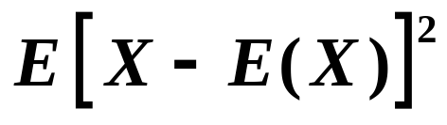


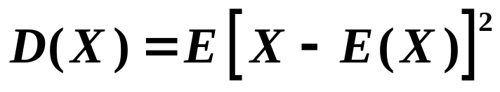
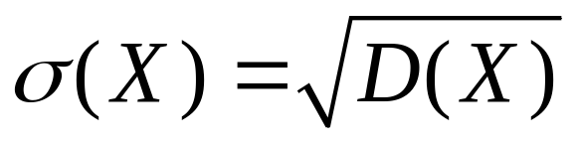
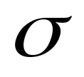

方差（Variance）的定义
定义
设 是一随机变量，如果 存在，则称
为 的方差，记作 或
即
均方差（标准差）
与
有相同的量纲

Slide 4
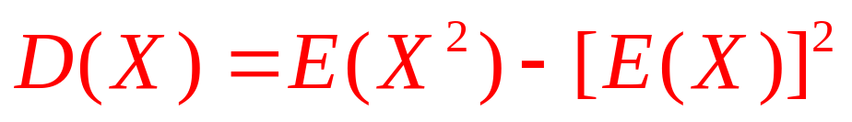
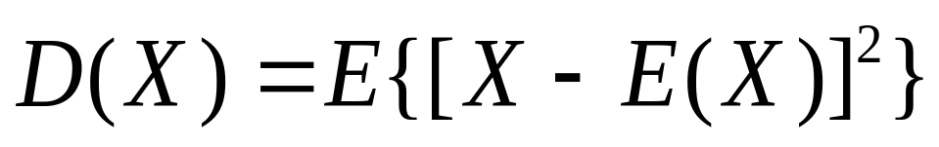
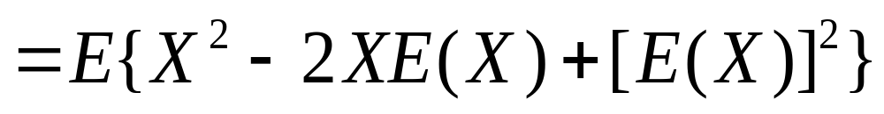
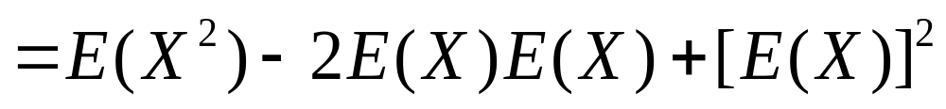
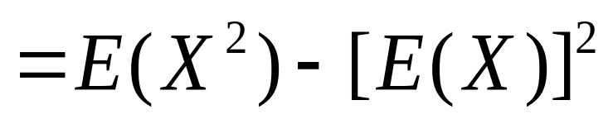
方差的计算公式
Proof.

Slide 5
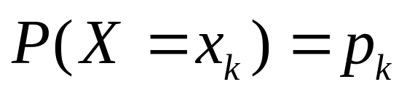
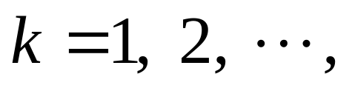
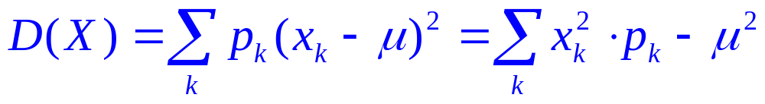
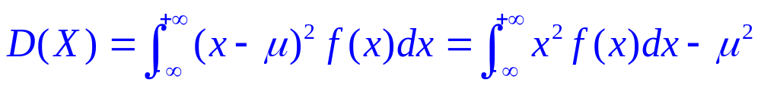
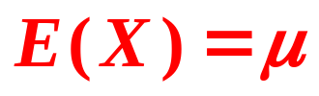
一维随机变量的方差
离散型
设离散型随机变量X的概率分布为
连续型
设连续型随机变量X的分布密度为 f (x)
其中

Slide 6
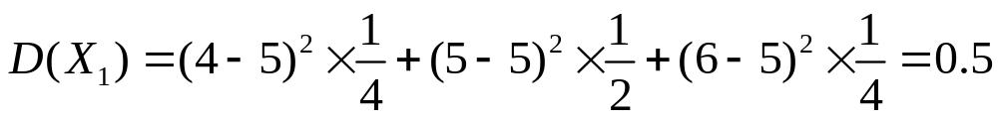
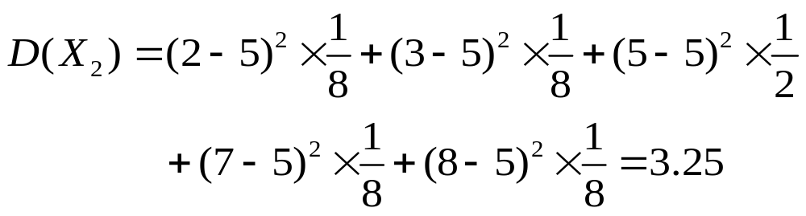
方 差 的 计算
例 设有两种球形产品，其直径的取值规律如下：
X₁
4 5 6
X₂
2 3 5 7 8
P
1/4 1/2 1/4
P
1/8 1/8 1/2 1/8 1/8
求D(X₁) ,D(X₂)
解
E( X₁ )=5
E( X₂ )=5

Slide 7
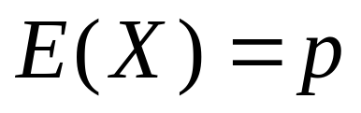
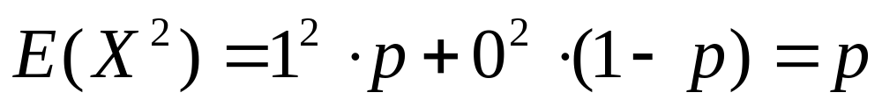
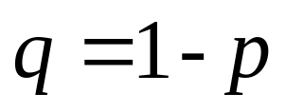
0-1分布的方差
分布律
X
0 1
P
1-p p
方差
其中

Slide 8
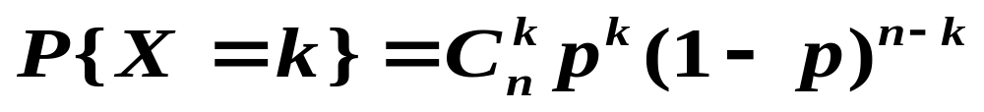
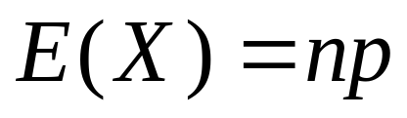
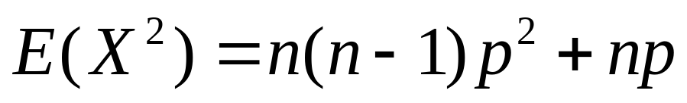
二项分布的方差
分布律
X ~ B ( n, p )
推导？
方差
If X ~ B ( n, p ) , then D ( X ) = n p ( 1- p )
其中

Slide 9
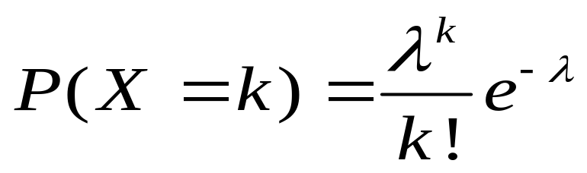
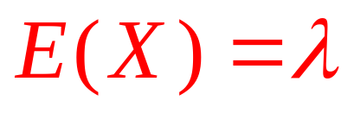
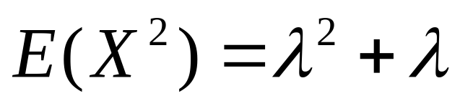
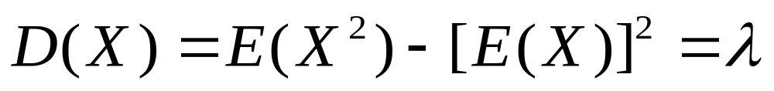
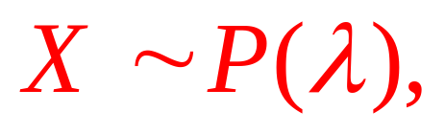
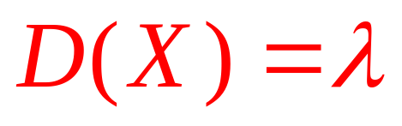
泊松分布的方差
分布律
推导？
方差
If
then

Slide 10
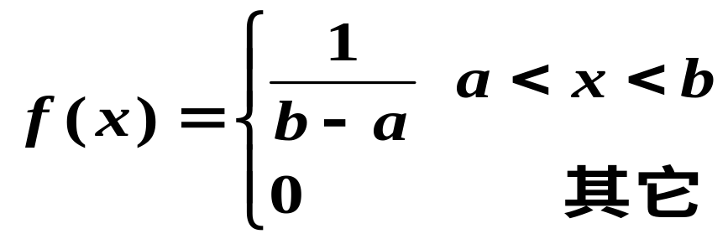
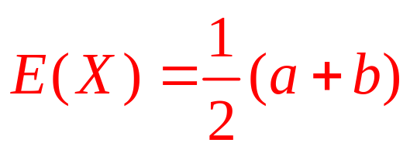
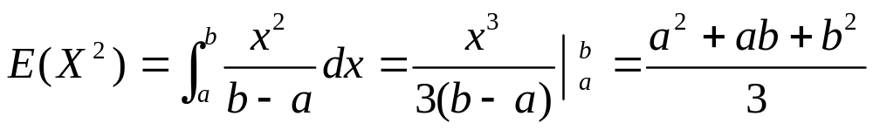
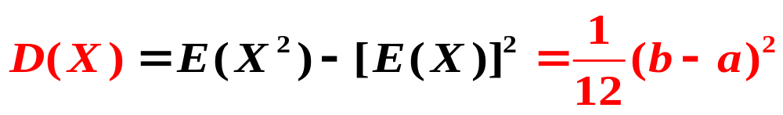
均匀分布的方差
分布密度
方差

Slide 11
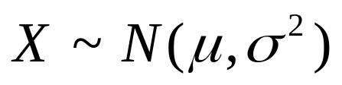
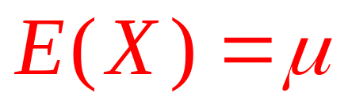
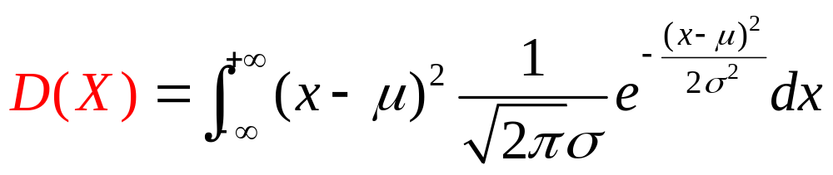
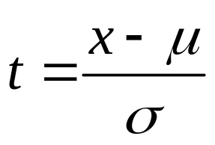
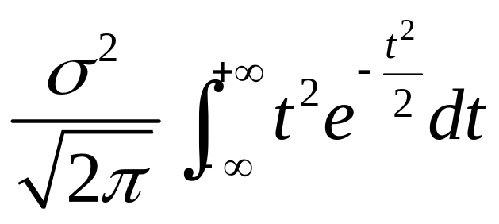
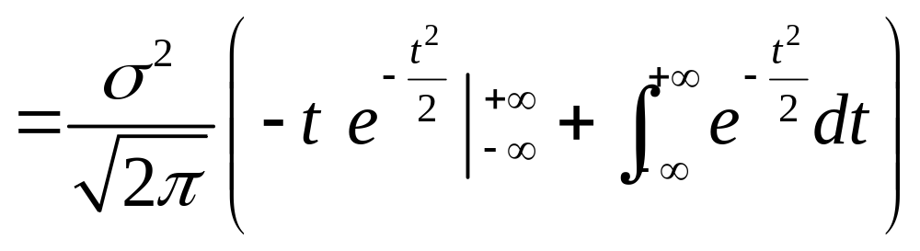
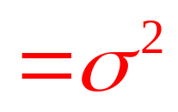
正态分布的方差
分布密度
方差

Slide 12
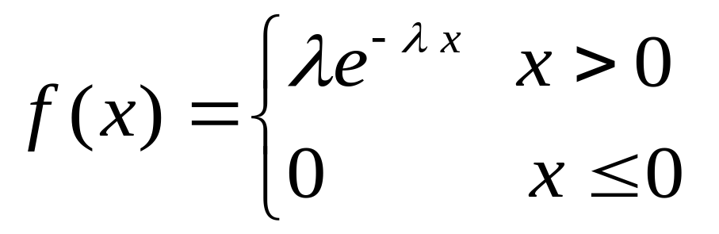
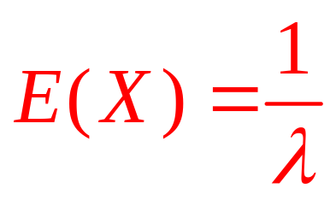
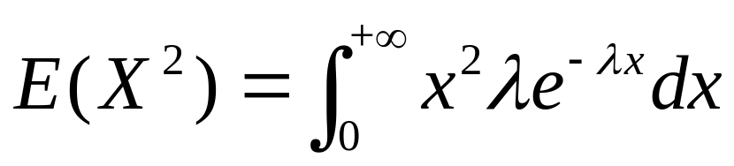
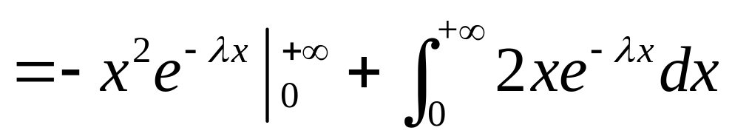
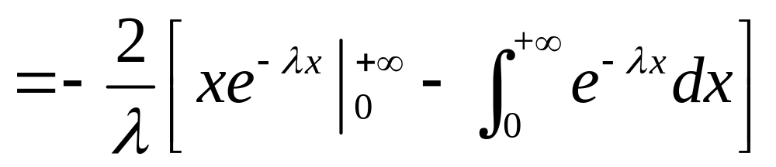
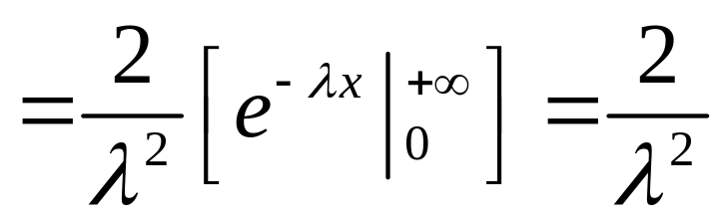
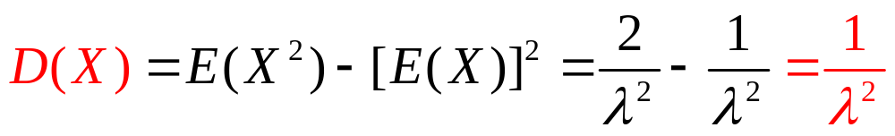
指数分布的方差
分布密度
方差

Slide 13





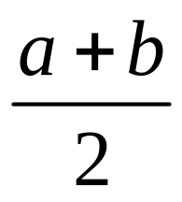
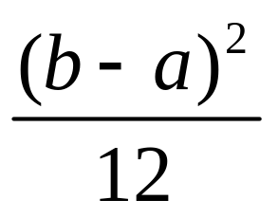

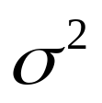

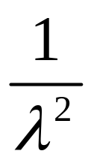
常见分布及其期望和方差列表P84
分布名称 数学期望E（X） 方差D（X）
0-1分布
二项分布
泊松分布
均匀分布
正态分布
指数分布

Slide 14








方差的性质
C 为常数
a为常数
当随机变量
相互独立时
证明

Slide 15










练一练
是两个相互独立的随机变量，其概率密度
分别为
求
解 因为 相互独立，所以
.
而

Slide 16










所以

Slide 17




例 某地出产的某品种的苹果的总量X服从正态分布。若E(X)=148, D(X)=16².写出X的分布律和概率密度，并用积分表示
解
所以
练一练
若随机变量X服从均值为2，方差为σ²的正态
分布，且P{2<X<4}=0.3,求P{X<0}。

Slide 18




练一练
若随机变量X服从均值为2，方差为σ²的正态
分布，且P{2<X<4}=0.3,求P{X<0}。
解
所以
得
所以

Slide 19




例 已知一批玉米种子的发芽率是75％，播种时每穴种三粒，求每穴发芽种子粒数的数学期望、方差及均方差.
解
设发芽种子数为 X，则 X 服从二项分布，且
,
所以
,
.
练一练
设X表示10次独立重复射击命中目标的次数，
每次射击命中的概率为0.4，求 X 的数学期望。

Slide 20






例 某动物的寿命 X （年） 服从指数分布，其中参数
＝0.1，求这种动物的平均寿命及标准差.
解
因为
服从指数分布，且
所以这种动物的平均寿命为10年，标准差为10年.
练一练
设随机变量X服从参数为1的指数分布，求

Slide 21






练一练
设随机变量X服从参数为1的指数分布，求
解 X的密度函数为
所以
而
所以

Slide 22




练一练
设随机变量X服从参数为1的指数分布，求
解 X的密度函数为
所以

Slide 23
作业
习题4： 1、 4 、10、20

Slide 24








证明
证毕

Slide 25






证明
证毕

